Slide 1
Муниципальное автономное дошкольное образовательное учреждение детский сад № 5
«Цветик-Семицветик»
Спортивное развлечение
Тема: « Зимушка-Зима»
(для всех детей 1 и 2 корпуса)
Составили: инструктор по физо МАДОУ д/с № 5 Ознобихина Н.В.
воспитатель МАДОУ д/с № 5 Саляхова И.А.

Slide 2
Участники: дети всех групп, инструктор по физическому воспитанию, воспитатели. Цель: показать детям привлекательность зимнего времени года, развивать интерес к зимним видам спорта посредством эстафет, конкурсов, подвижных игр. Задачи: Образовательные: повышать двигательную активность, Приобщать детей к культуре здоровья, посредством физических упражнений. Расширять представления детей о зимних видах спорта и зимних развлечениях. Развивающие: развивать быстроту реакции, ЛОВКОСТЬ; УМЕНИЕ ДЕЙСТВОВАТЬ ПО СИГНАЛУ ИНСТРУКТОРА; ВНИМАНИЕ, ПАМЯТЬ,СМЕКАЛКУ, СПОСОБСЧТВОВАТЬ РАЗВИТИЮИ ФУНКЦИОНАЛЬНОМУ СОВЕРШЕНСТВОВАНИЮ ОРГАНОВ ДЫХАНИЯ. Воспитательные: ВОСПИТЫВАТЬ ДОБРОЖЕЛАТЕЛЬНОСТЬ, ЧУВСТВО ТОВАРИЩЕСТВА, ДРУЖЕЛЮБИЕ. Воспитывать стремление к двигательной активности. Проблема: недостаточно информации о зимних видах спорта, неустойчивый интерес к оздоровительным занятиям. Предполагаемый результат: обогащение знаний детей оздоровительными мероприятиями, усвоение знаний о зимних видах спорта.

Slide 3
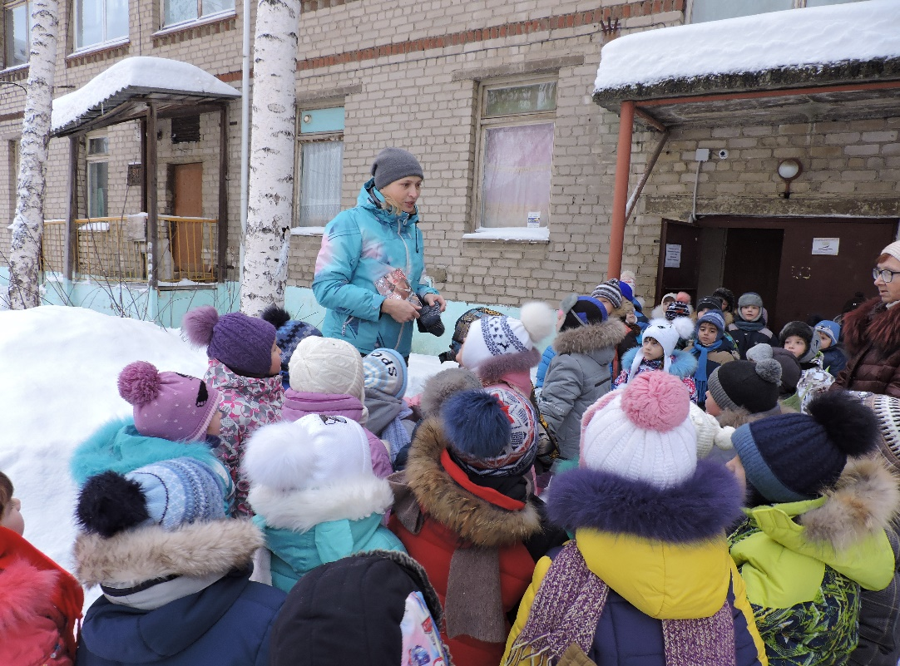
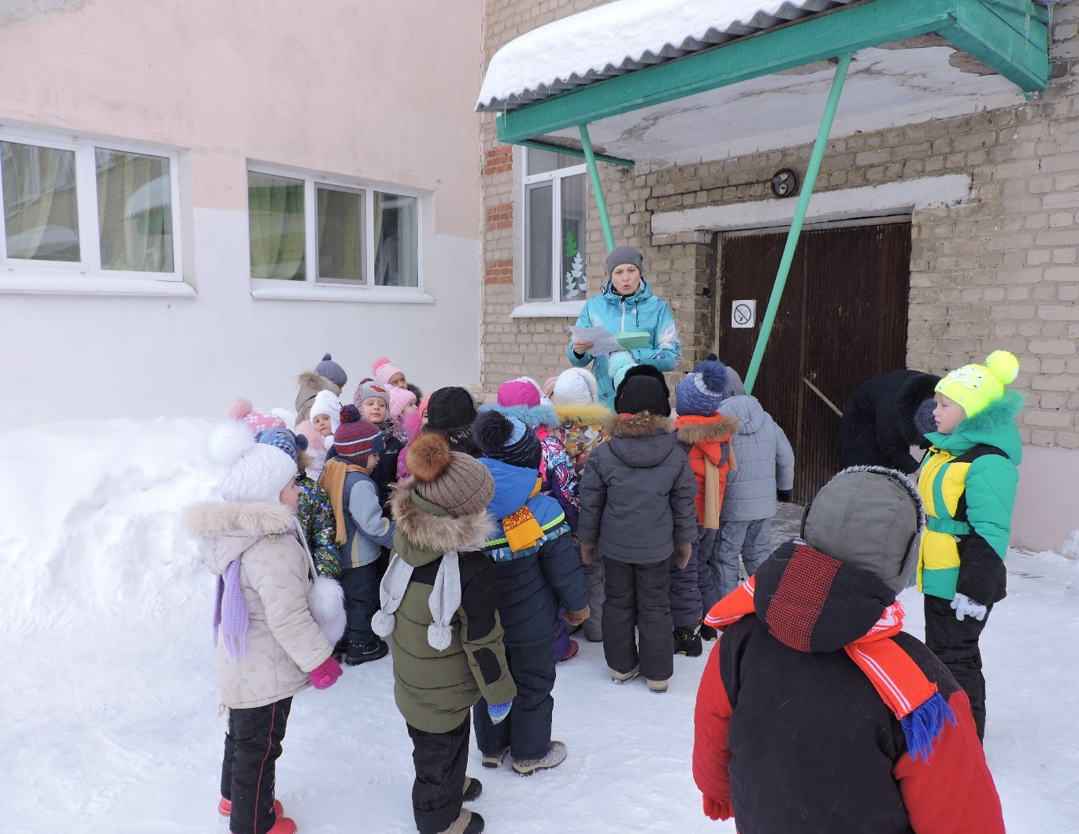
Дети получили письмо о встрече с Зимой.
2 корпус
1 корпус

Slide 4
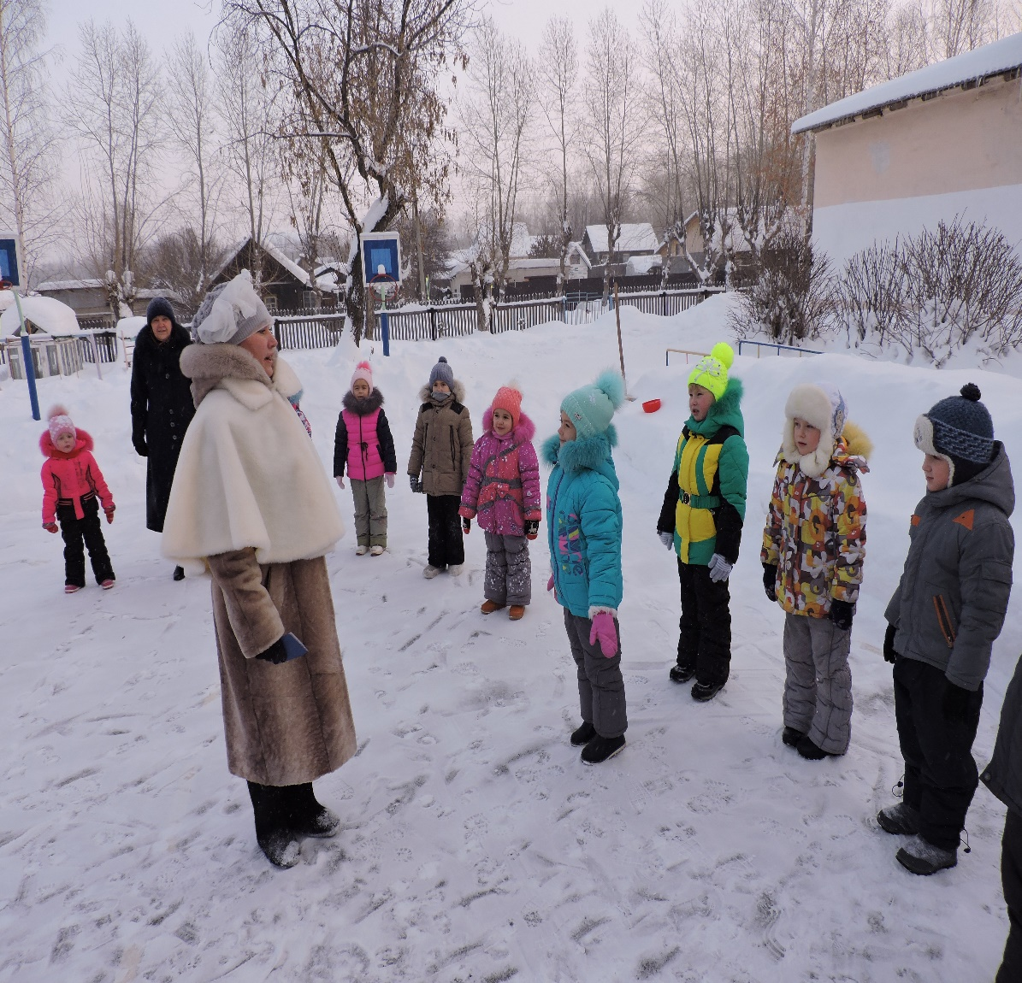
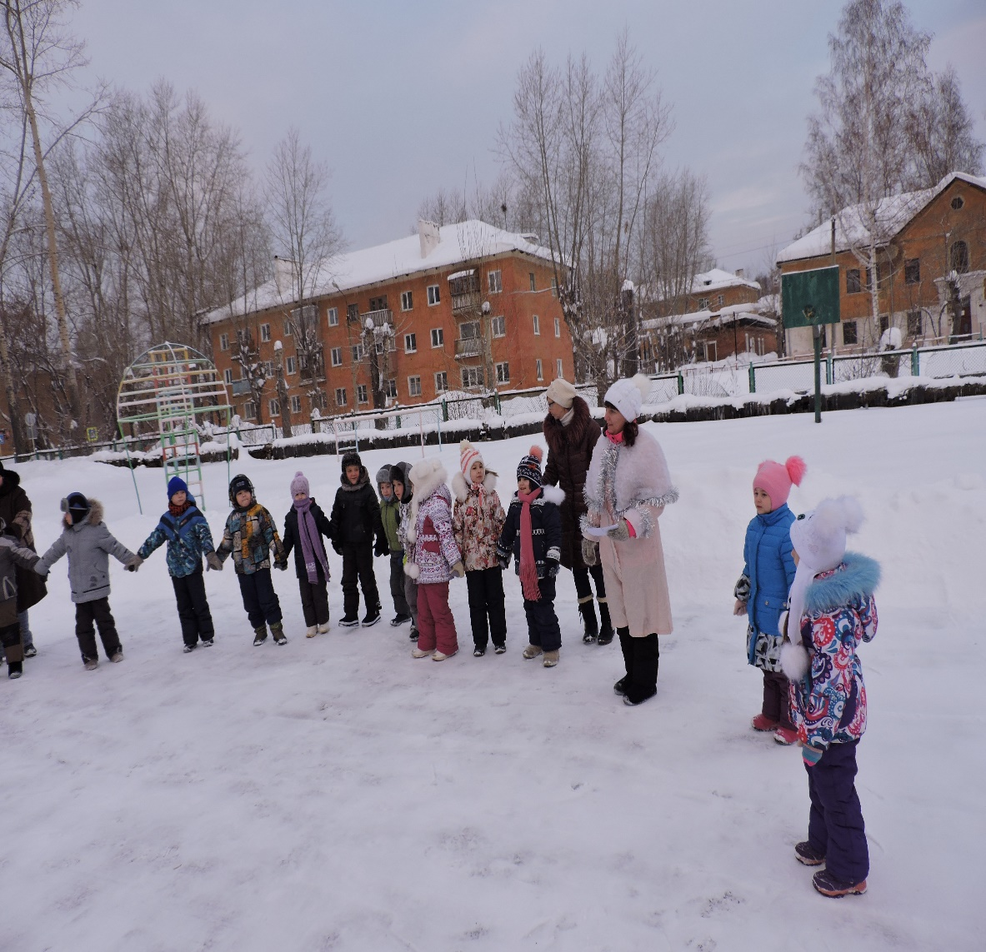
При встрече с Зимой, дети рассказывают о зимних забавах.
2 корпус
1 корпус

Slide 5
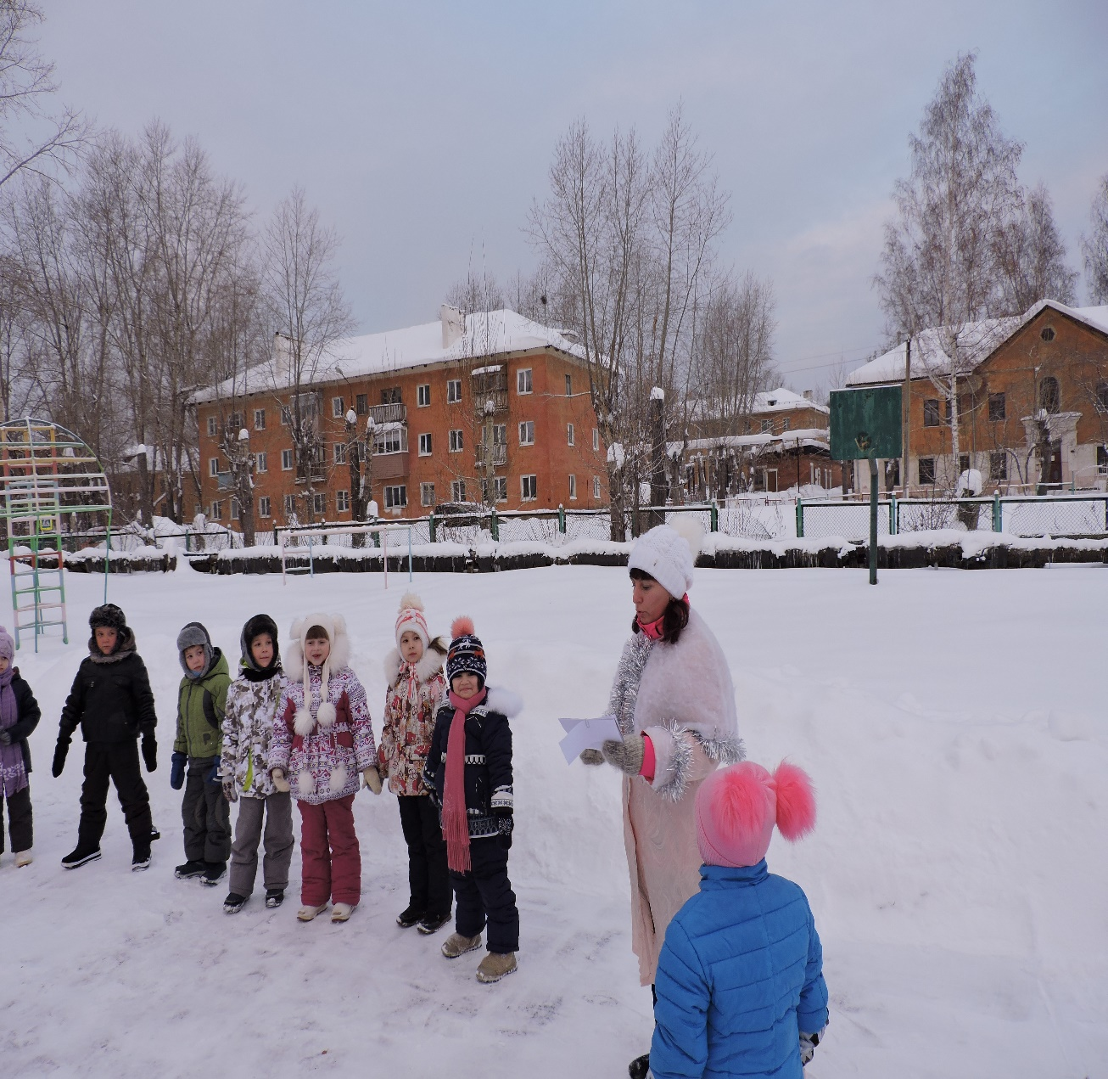
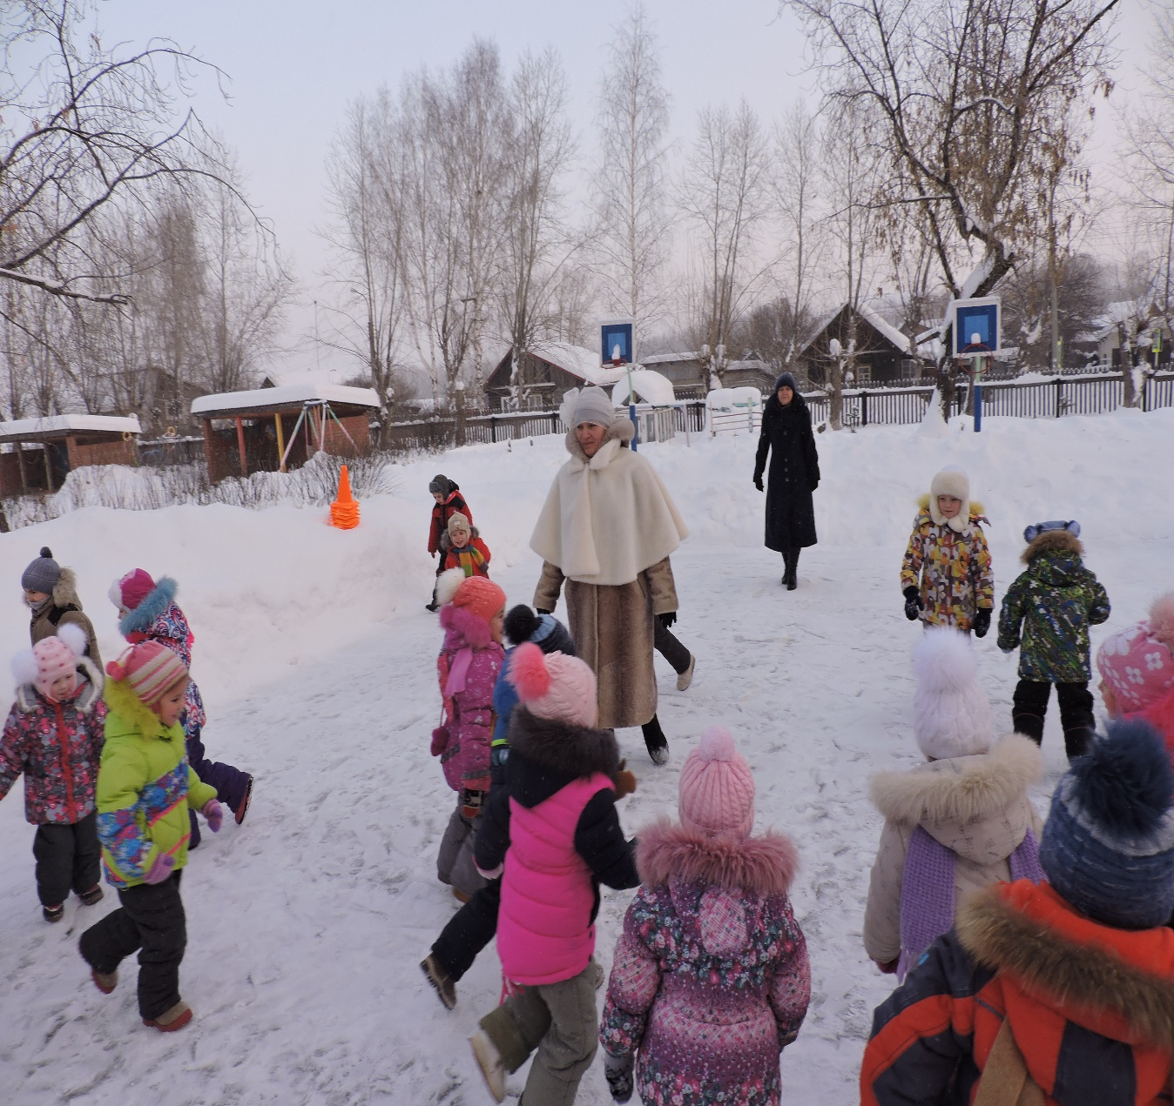
Дети с Зимой играют в игру «Снежки-снежинки»
2 корпус
1 корпус

Slide 6
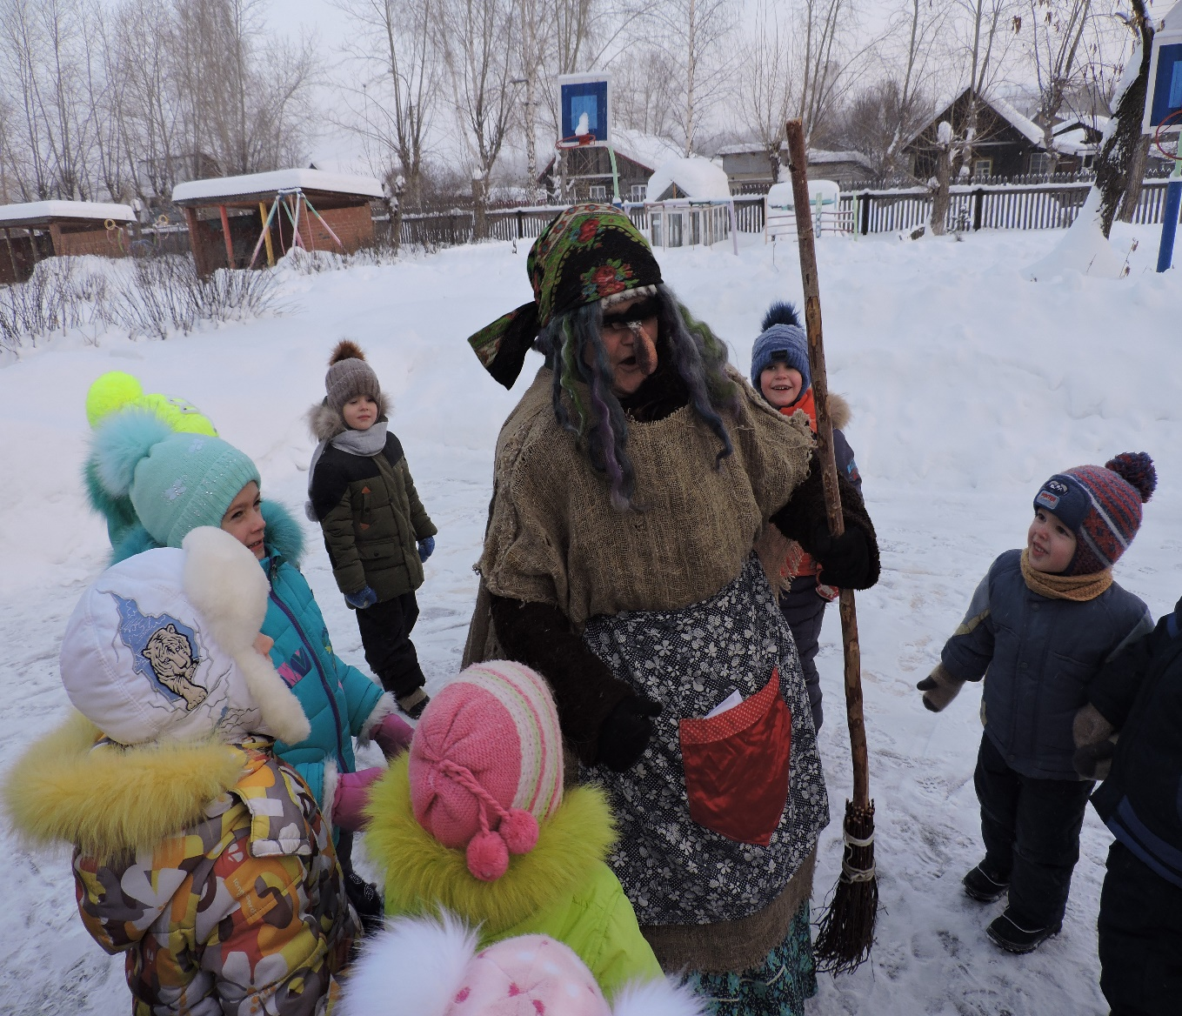
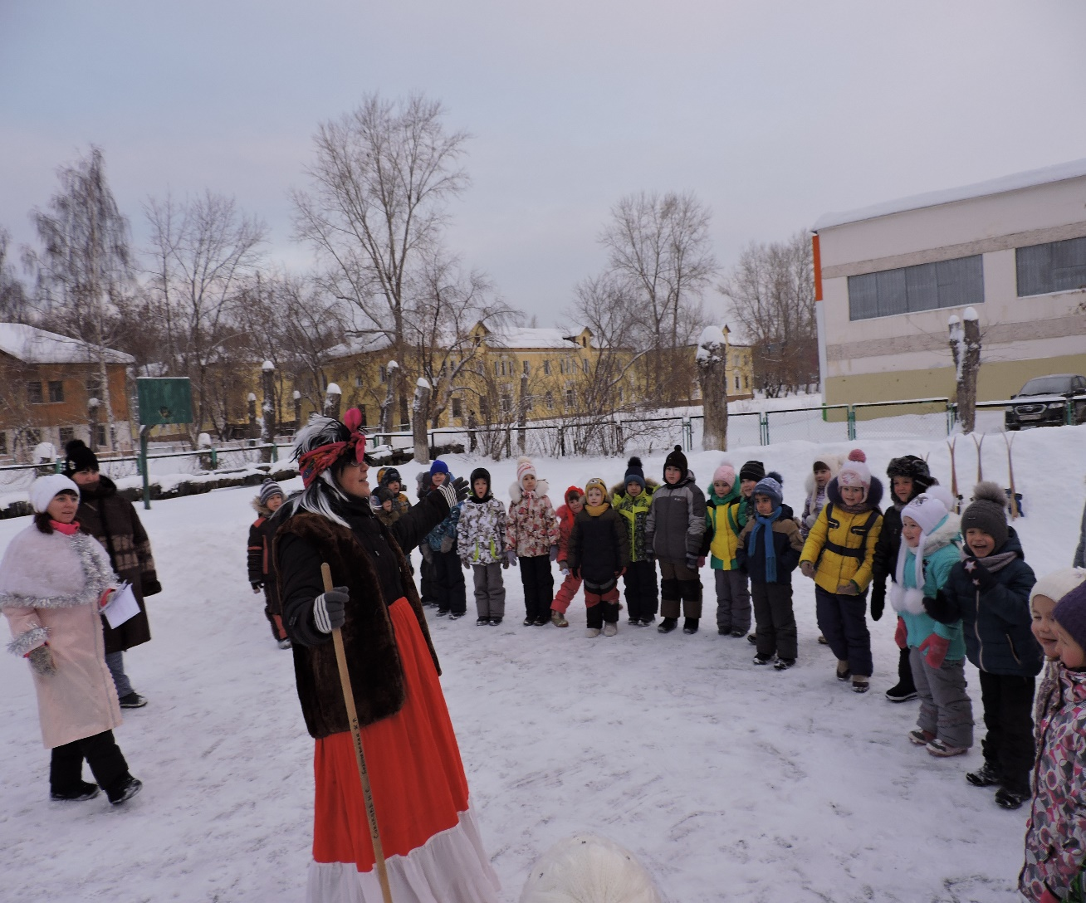
На площадке
появляется Баба-Яга.
1 корпус
2 корпус

Slide 7
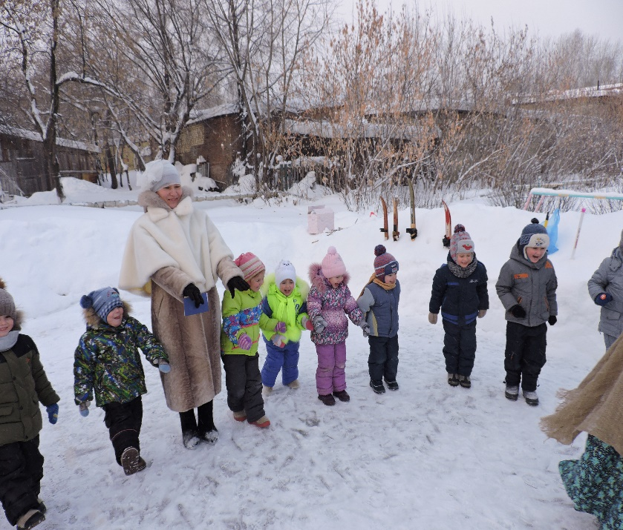
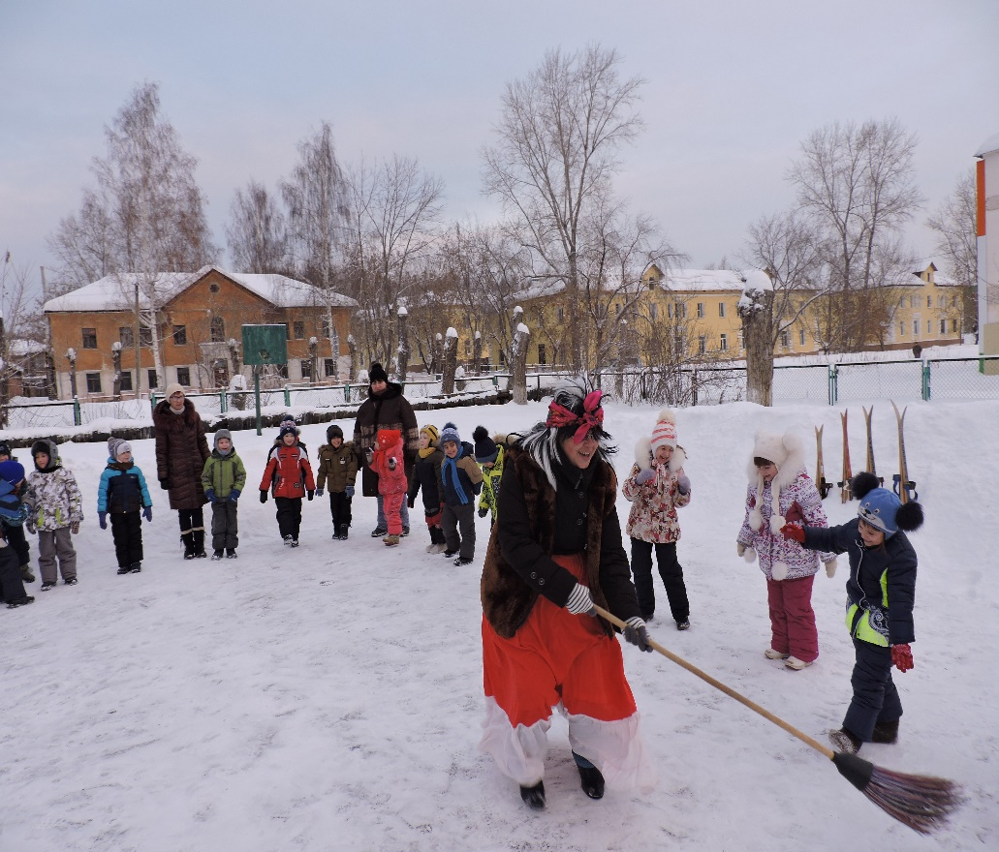
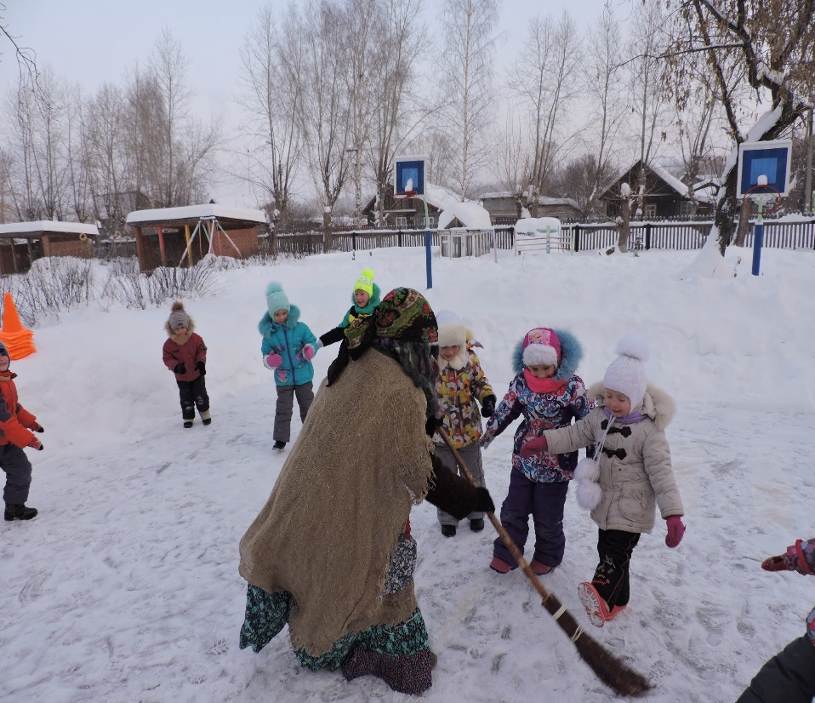
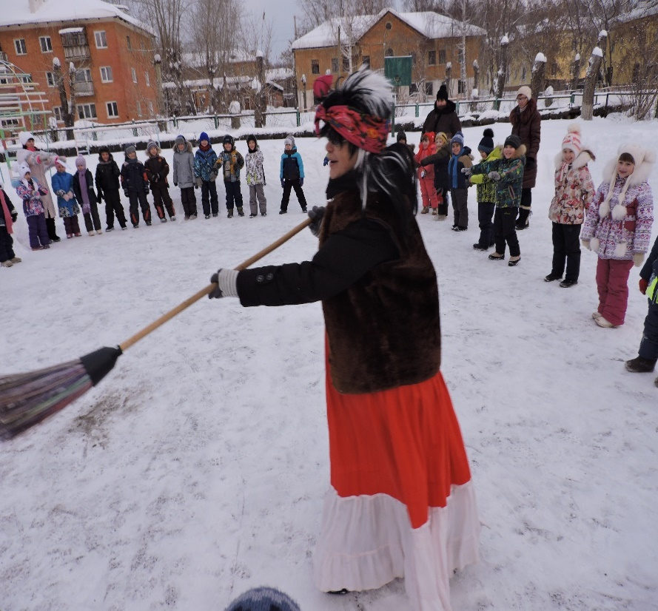
2 корпус
Баба Яга проводит игру «Не боюсь».
1 корпус

Slide 8
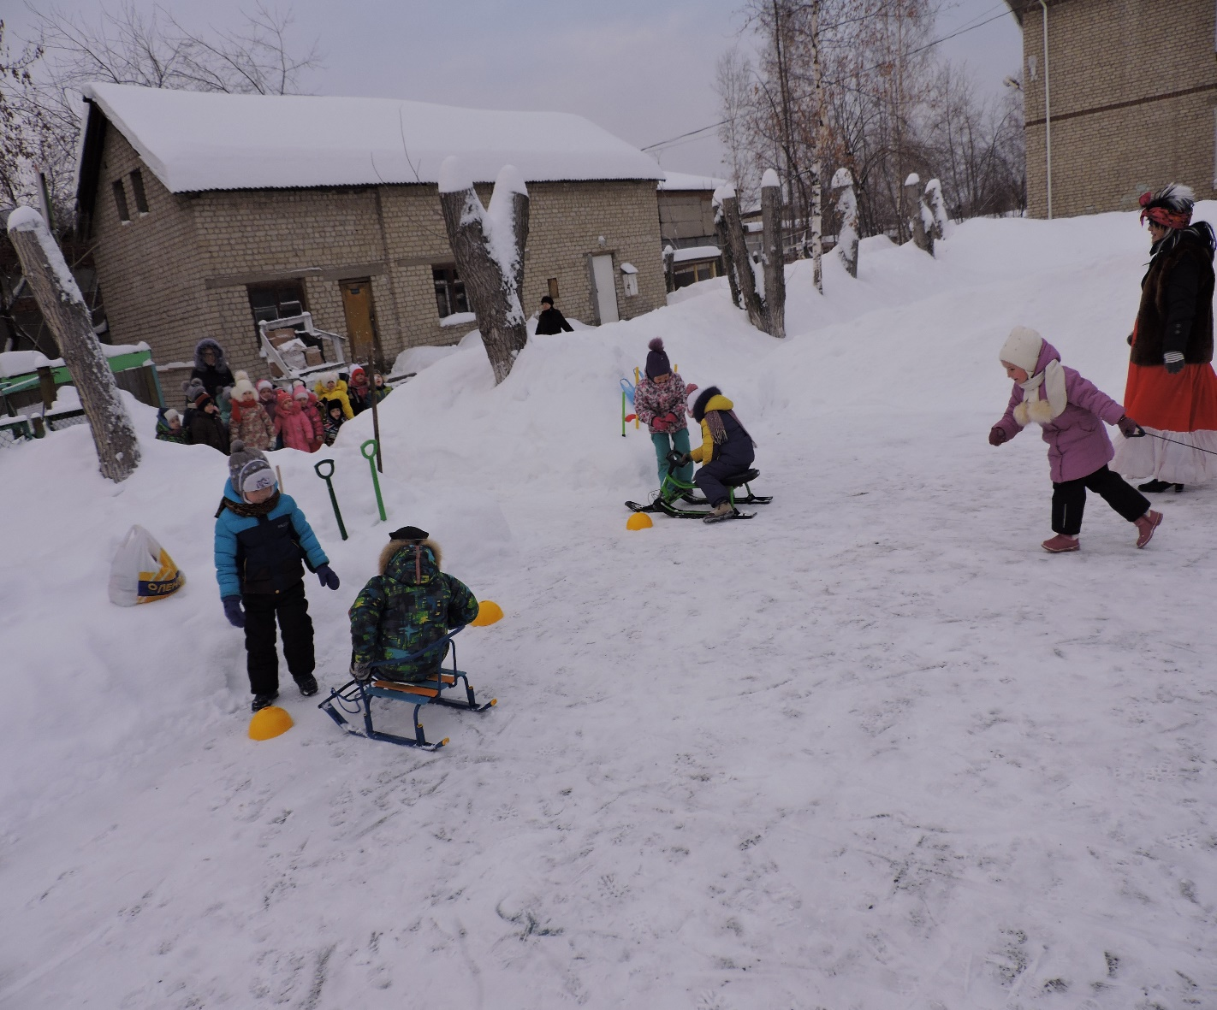
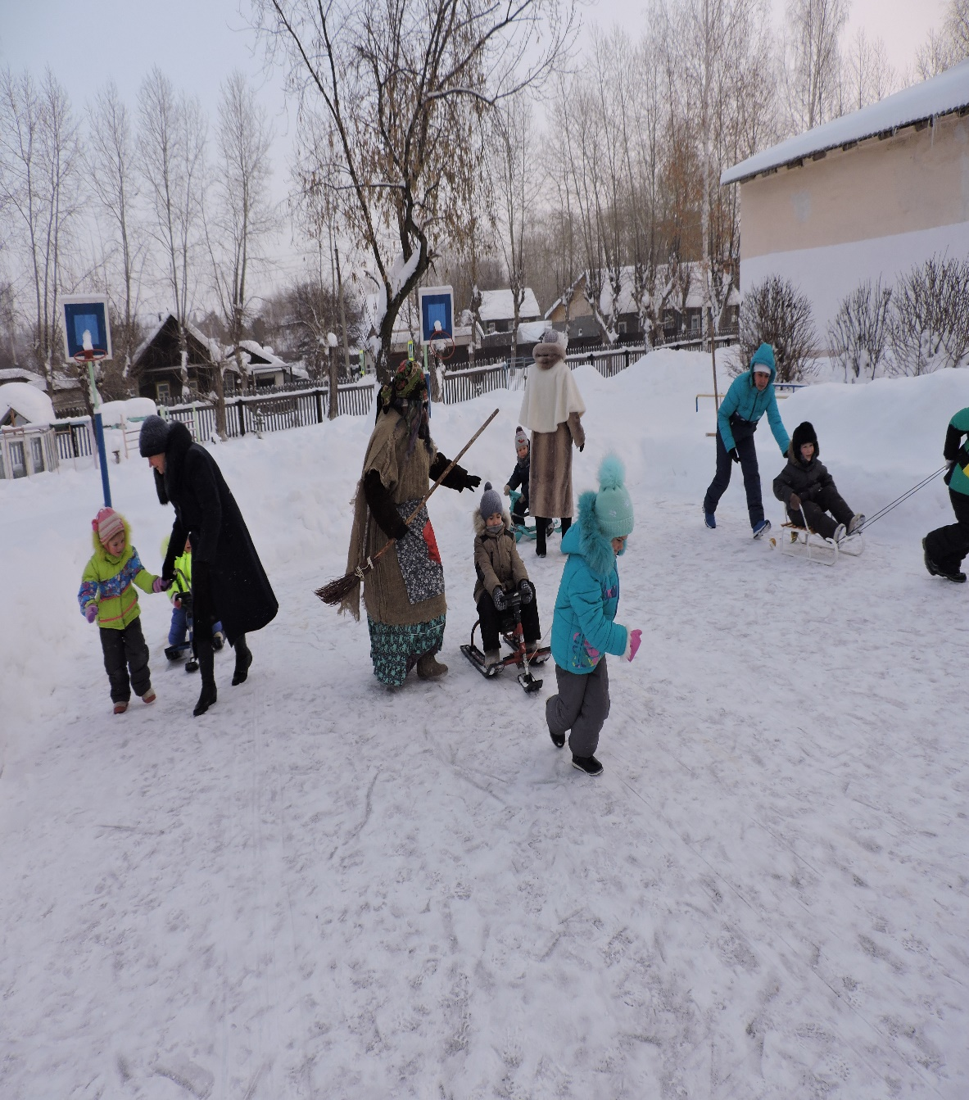
Как по снегу, по метели двое саночек летели
2 корпус
1 корпус

Slide 9
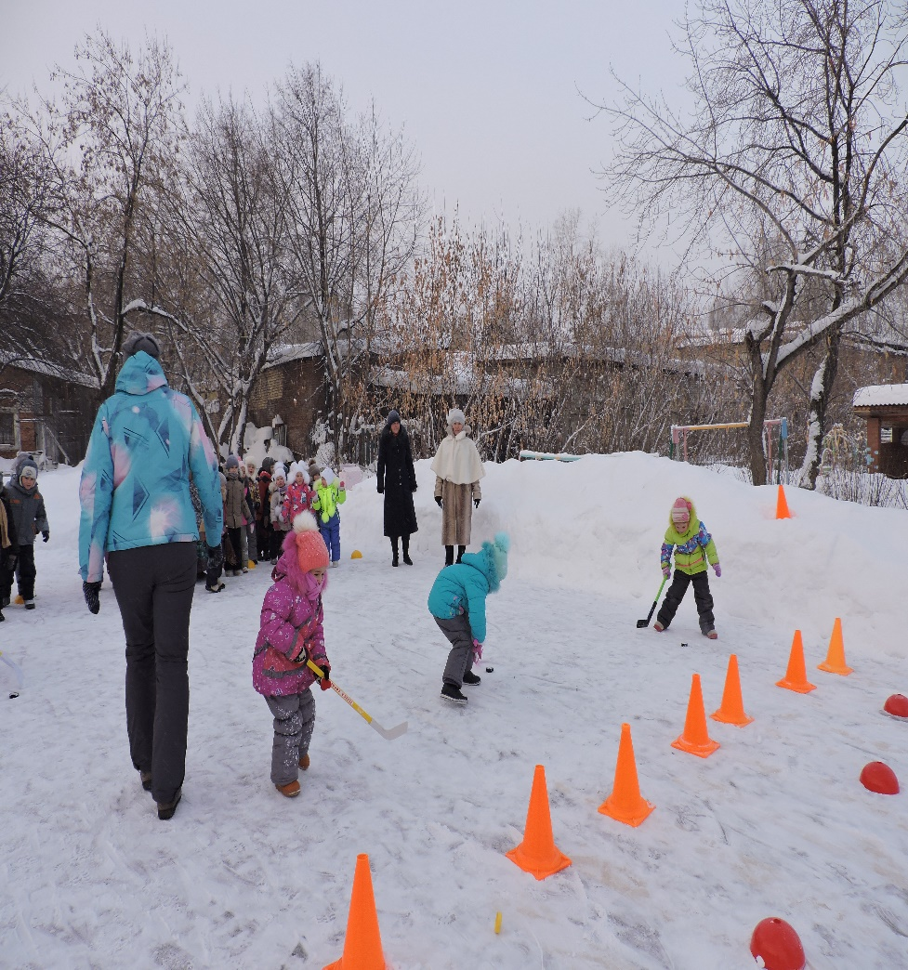
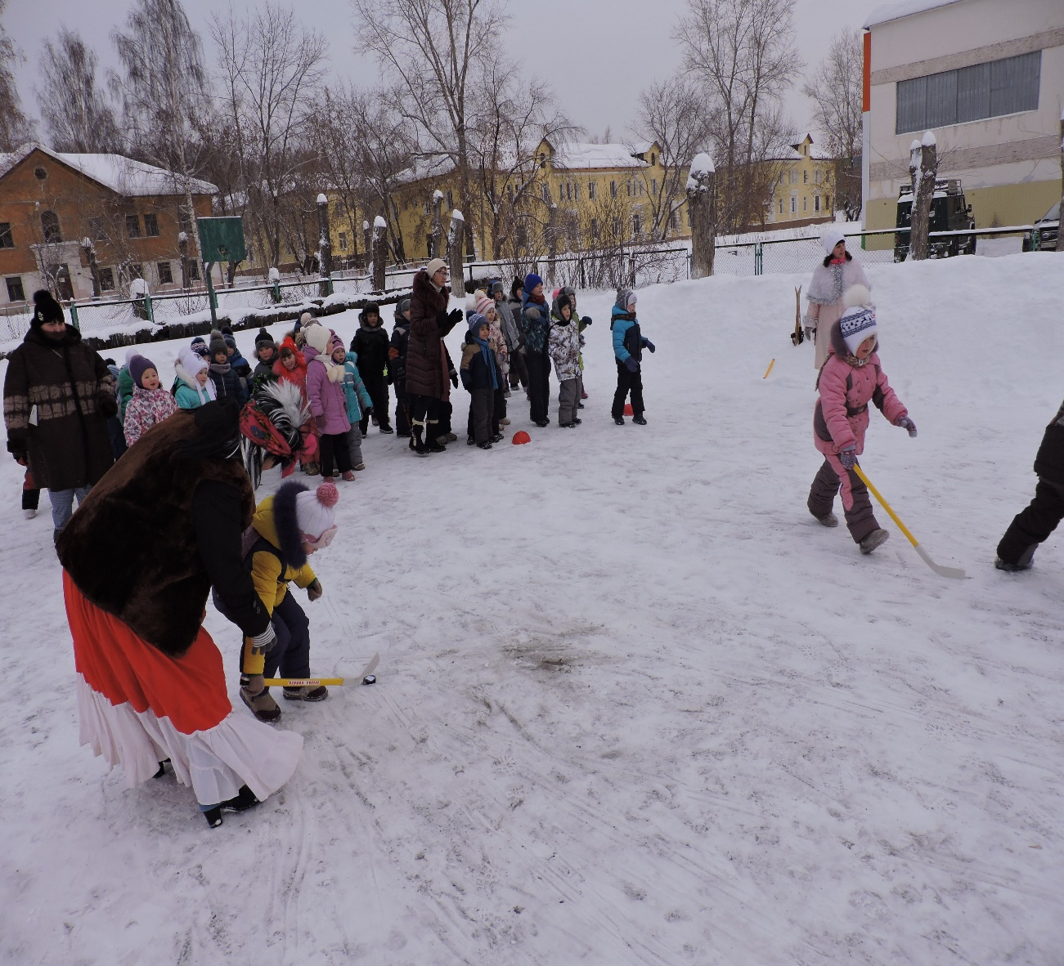
1 корпус
2 корпус
Хоккей-игра смелых, нет лучше игры.

Slide 10
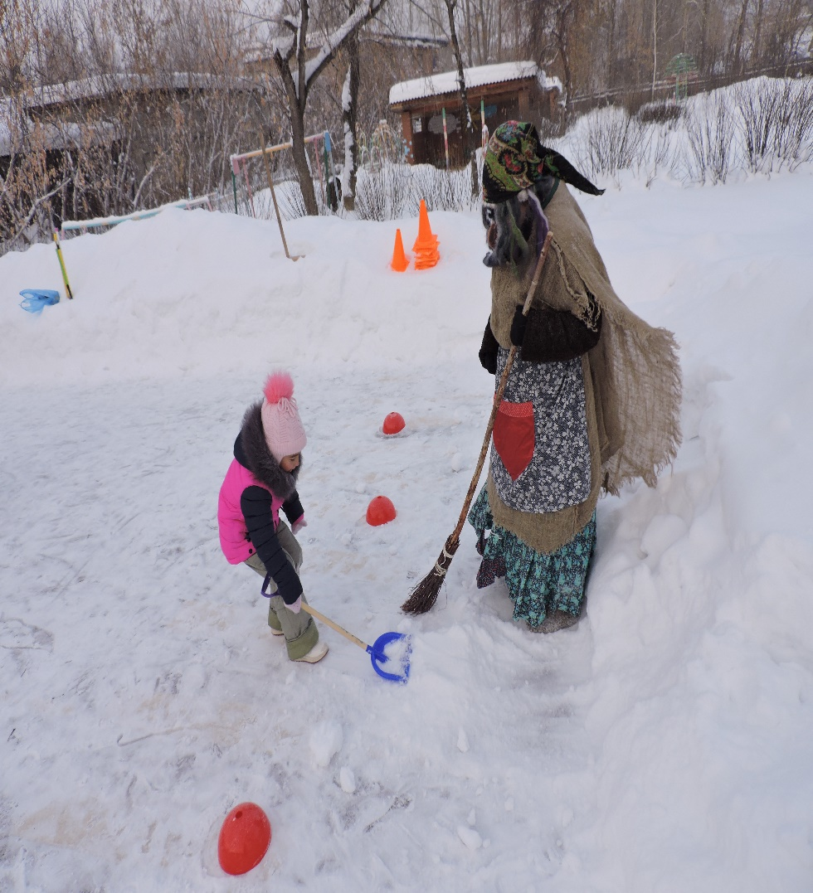
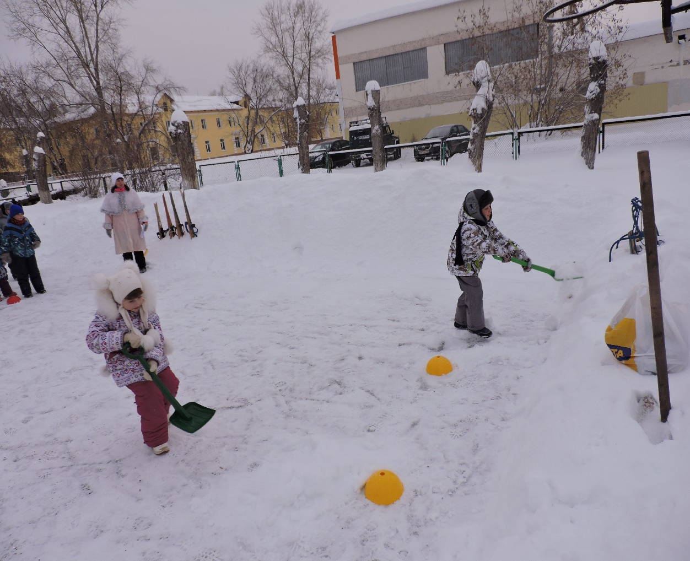
Эстафета «Уборка снега»
1 корпус
2 корпус

Slide 11
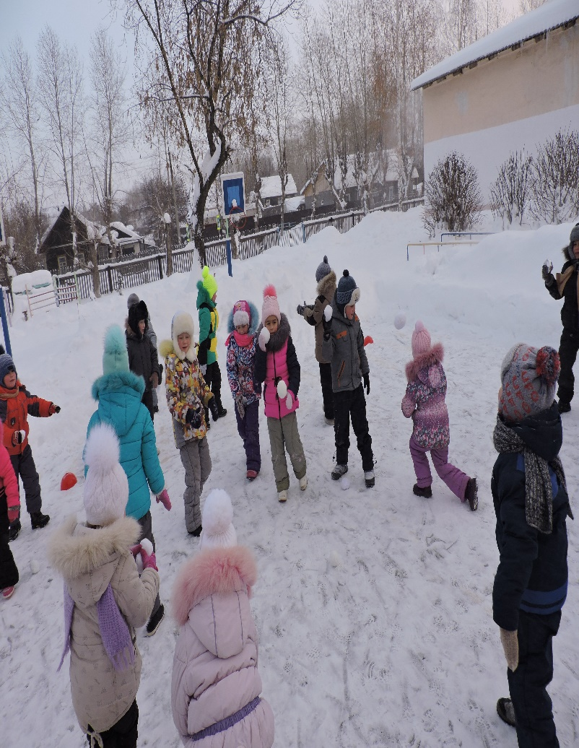
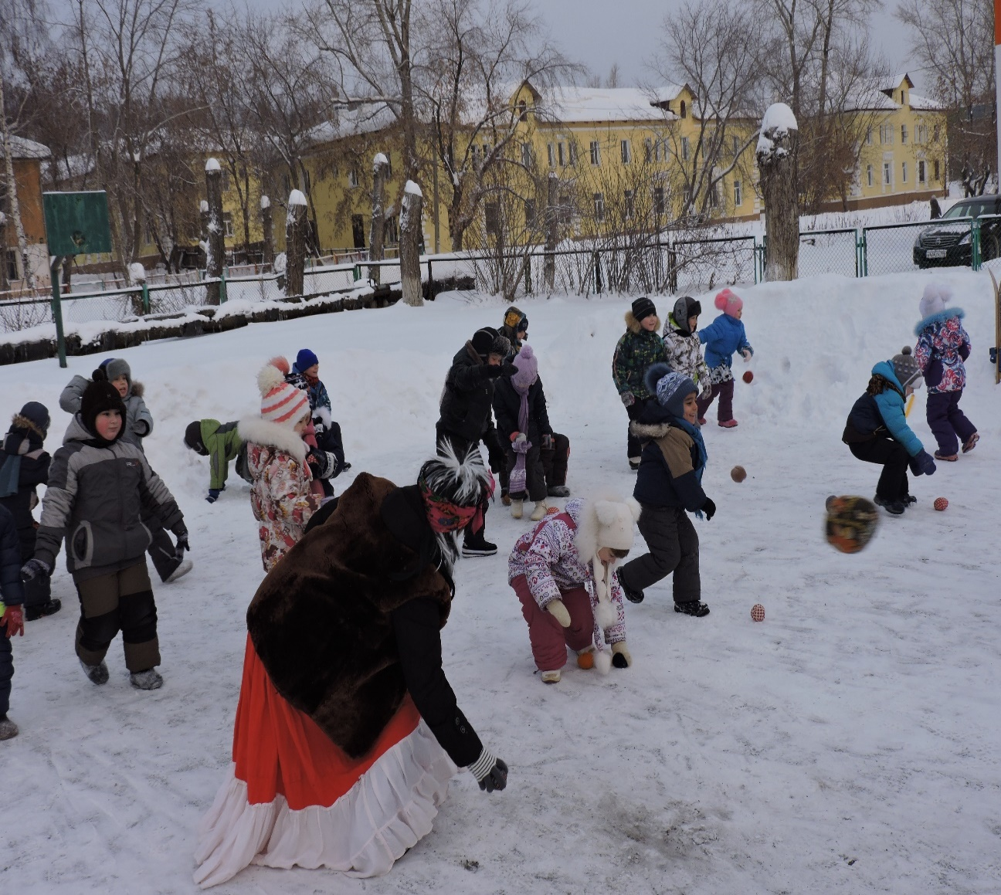
«Снежные снайперы».
1 корпус
2 корпус

Slide 12
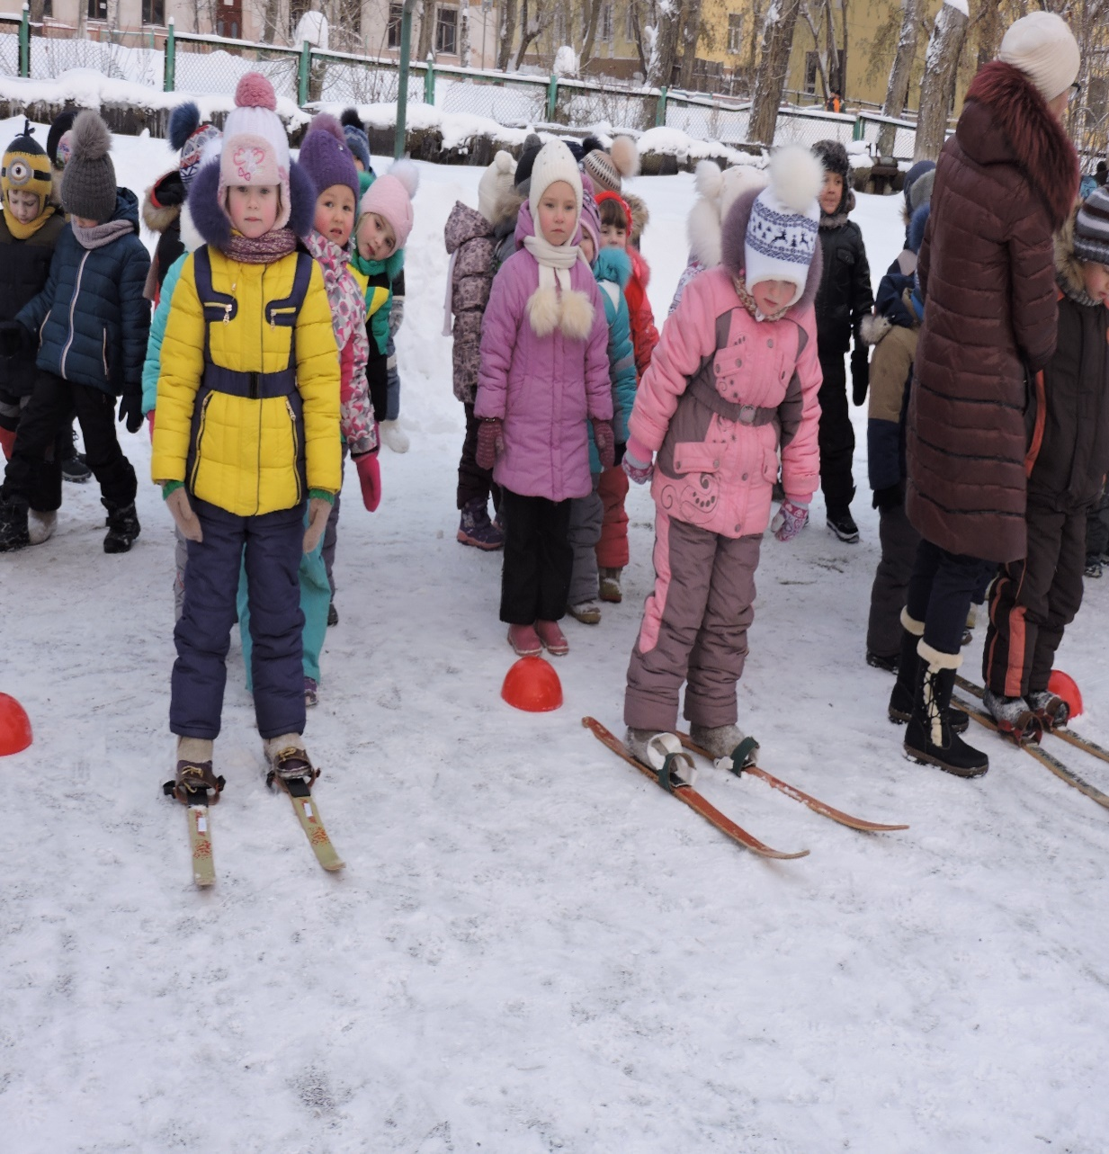
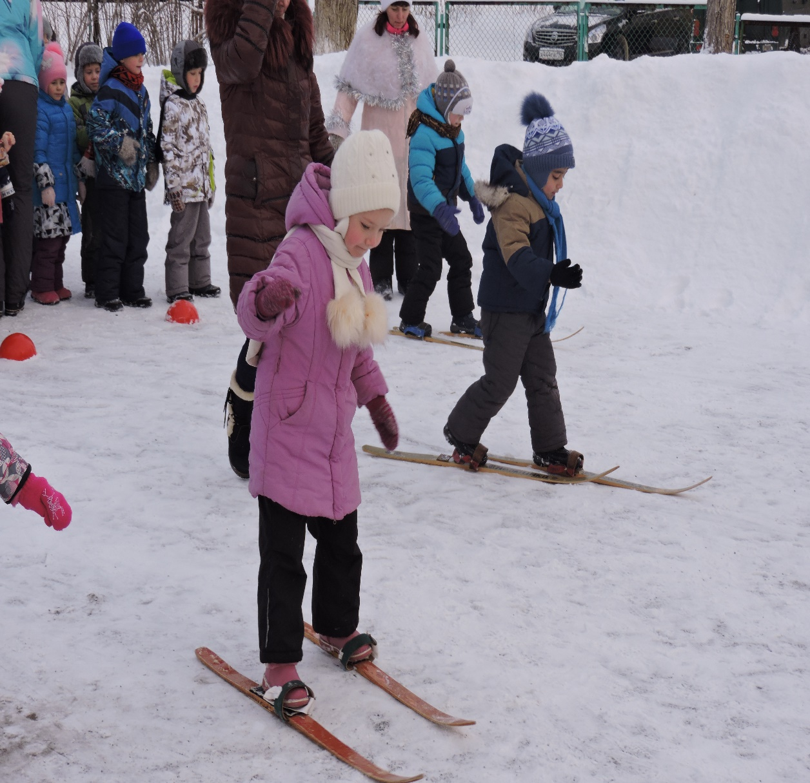
«Деревянные кони по снегу скачут»

Slide 13
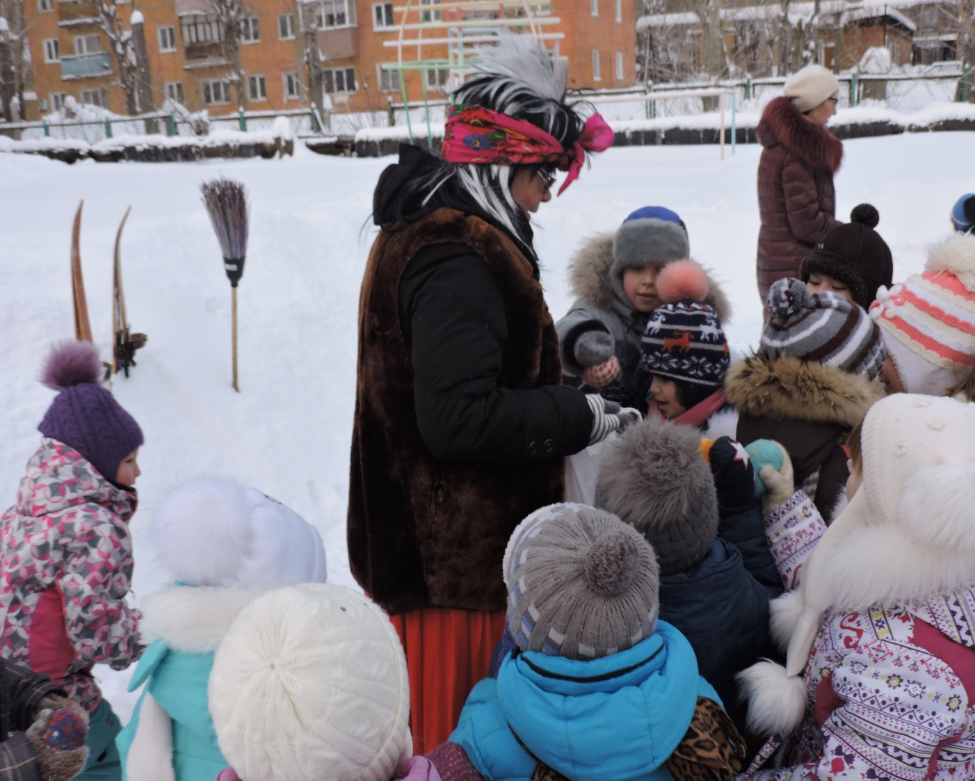
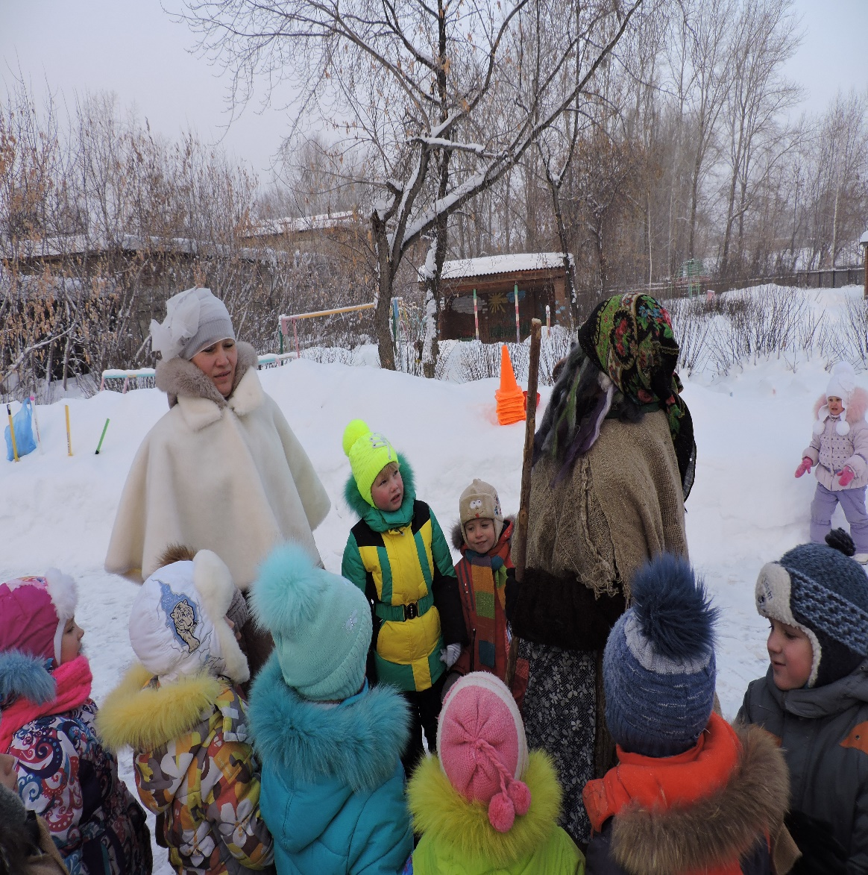
Зима и Баба Яга угощают детей.
1 корпус
2 корпус

Slide 14
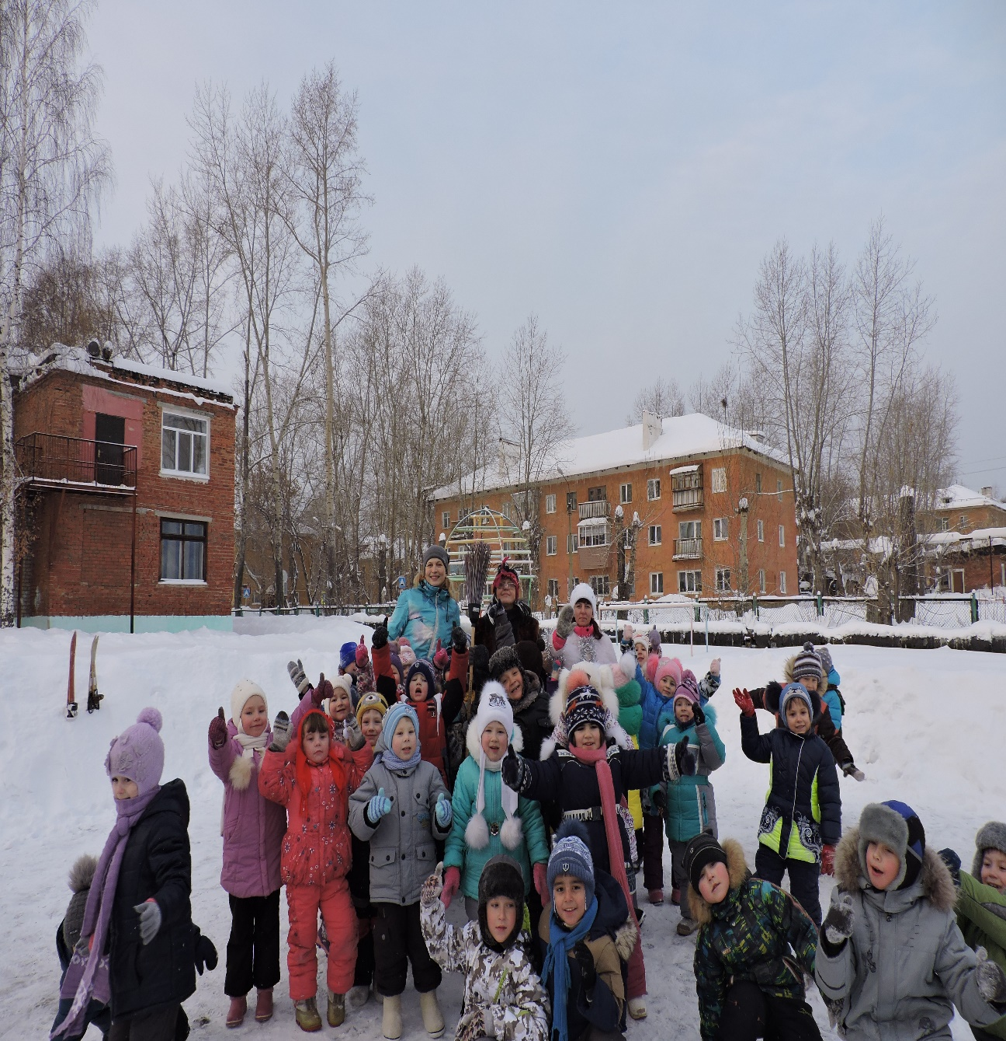
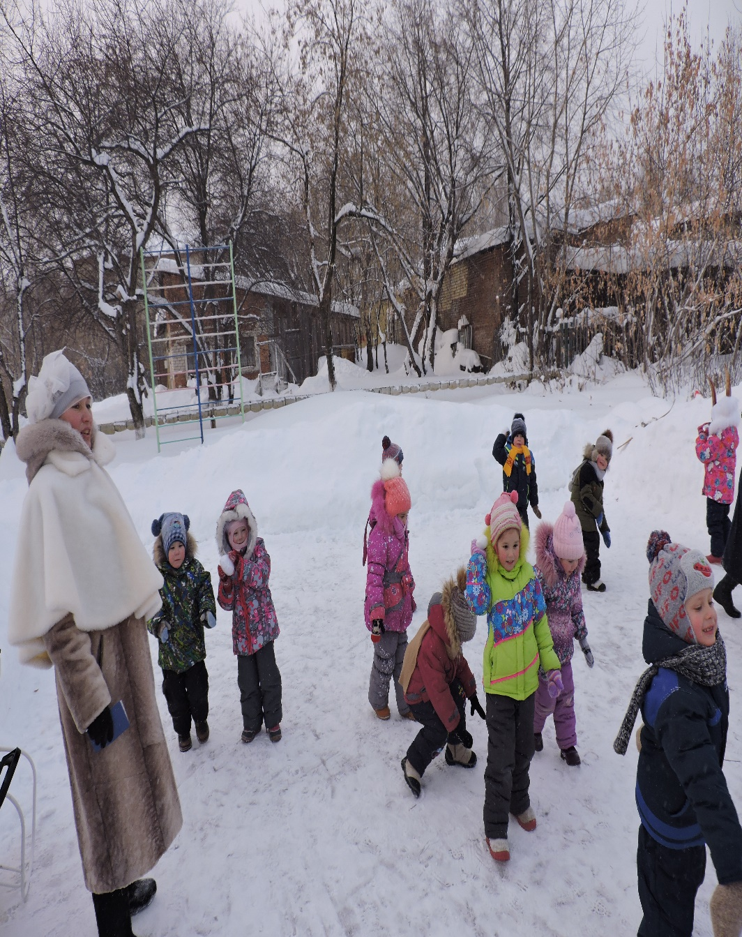
Пусть мороз трещит, вьюга в поле кружит
Малыши – крепыши не боятся стужи.
1 корпус
2 корпус

